Slide 1
ГАУСО СО «КЦСОН города Каменска-Уральского» тема: «Ландшафтный анализ территории»
Школа пожилого возраста по направлению «Садоводы и огородники»
Руководитель: Специалист по социальной работе
Лисицина А.В

Slide 2
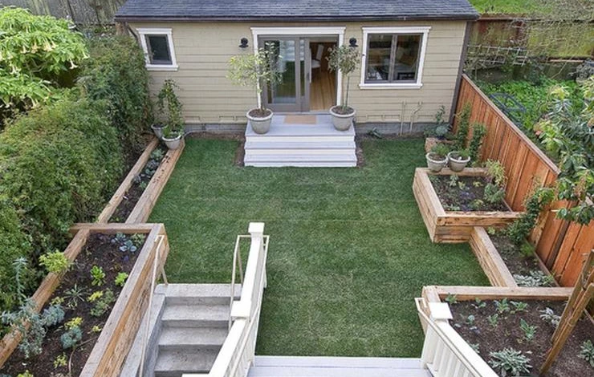
Ландшафтный анализ территории – первое, с чего начинается любой крупный ландшафтный проект или освоение небольшого дачного участка. Анализ нужен, чтобы понять, что и где лучше разместить и задумать. Анализ территории –важный этап, который позволяет «прочувствовать территорию» и без ошибок спланировать постройки и посадки на участке.

Slide 3
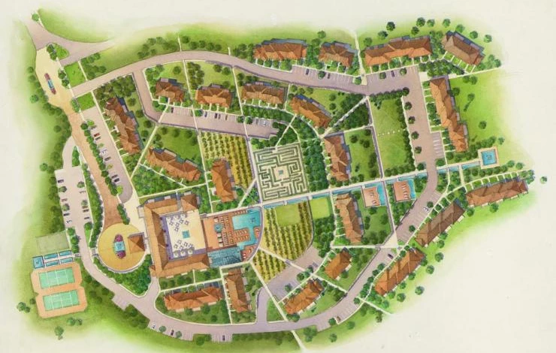
При проведении анализа территории, нужно учесть следующие аспекты:
Изучить климатические характеристики участка, составить розу ветров
Определить уровень грунтовых вод и состав почвы
Составить характеристику рельефа и особенностей территории
Учесть движение солнца и направление тени
Найти выгодные видовые точки
Сделать точные замеры
Составить подробную карту коммуникаций участка
Проанализировать пожелания

Slide 4
Климат участка и роза ветров
Очень важно знать особенности климата, и к какой климатической зоне относится данная территория. Это легко определить по климатической карте.
Знание климатической зоны и особенностей климата, дает возможность подобрать «правильные» растения, которые будут без проблем расти на данном участке и радовать его обитателей.
Роза ветров показывает данные по преобладающим ветрам.
Зная особенности ветра, на участке можно спланировать, необходимую ветрозащиту, для многих растений и уголков отдыха.
Уровень грунтовых вод
Состав почвы и уровень грунтовых вод можно определить визуально. Нужно просто знать растения-индикаторы.
Например, на кислых почвах растет кислица и представители хвойных.
• Если грунтовые воды расположены близко к поверхности земли, то на таких почвах живут растения, которые чаще всего встречаются в болотистой местности.

Slide 5
Состав почвы
Если участок большой, то для определения кислотности и механического состава почвы образцы для анализа нужно брать из разных точек. По составу почва делится на: чернозем, суглинок, супесчаную, песчаную, глинистую, известковую, болотистую или торфяную. Копаем на штык лопаты, берем землю в кулак, сжимаем ее и смотрим, как она себя ведет.
Песчаная сразу рассыплется.
Глинистая при увлажнении и скатывании в руке останется комком.
Известковая – светло-коричневого цвета, при сжимании, чувствуется много камней в руке. Это очень бедная почва, которую можно обогатить с помощью сидеритов, и добавлением плодородного грунта.
Болотистая или торфяная не удерживают влагу и не подходит для выращивания растений, требует специальной обработки.
Чернозем – мечта любого «хозяина». Однородный грунт, при сжимании в кулаке, на руке должно остаться жирное пятно.
Супесчаная почва похожа на песчаник, но благодаря входящей в ее состав глине, хорошо удерживает минеральные вещества.
Суглинок при сжимании в кулаке, легко принимает форму, и также легко рассыпается на части при надавливании. Это очень подходящий грунт для выращивания растений.

Slide 6
Рельеф участка
При первичном осмотре рельефа нужно сразу же отметить все особенности: перепады высот, расположение ручья, озерца или других природных водоемов.
Если участок имеет сложный рельеф, лучше всего сделать топосъемку и в дальнейшем пользоваться ей.
Положение солнца и тени на участке
Знать движение солнца и направление тени нужно для определения тенистых и солнечных участков.
В тенистых местах сажать тенелюбивые растения, а на солнечном месте устроить, например, огород
Видовые точки
Видовые точки нужно поискать на участке. Походить не спеша, посидеть в разное время суток – утром, днем и вечером.
Если участок большой, то видовых точек должно быть не меньше 10.
Видовые точки создаются для эстетического удовлетворения.
Например, находясь на скамейке в саду, перед вашим взором открывается прекраснейший вид на широкое поле и вечерний закат. Это и есть правильно найденная видовая точка.

Slide 7
Замеры
Проще всего делать замеры, если есть готовый кадастровый план. Если такового нет под рукой, то вооружаемся жесткой десятиметровой или лазерной рулеткой и производим замеры.
1. Начинать замеры нужно с периметра и рисовать сразу в масштабе.
Для удобного масштабирования очень хорошо подходит обычная бумага в клеточку (1 см=1м).
При дальнейшей работе вам очень пригодится такая точность, чтобы без ошибок определить количество нужных стройматериалов и др.
2. После замеров вдоль границ нужно зафиксировать на плане месторасположение имеющихся построек и посадок (дома, сарая, туалета, крупномеров и др.).
Угол дома фиксируем двумя размерами: один делаем по горизонтали к забору или границе участка, а второй под углом 90º.
Такие измерения помогут при переносе плана в электронный вид или на бумагу.
3.Изучите растительность и особенности строений за границами вашего участка.
При проектировании дома, хозяйственных построек, посадке растений нужно ориентироваться на СНИПы. Это специально разработанные требования, которые помогут грамотно спроектировать территорию, не помешав соседям.
Растительность за забором, например, вид на лес или поле, можно использовать как видовую точку и продолжить сад красивым, эффектным видом.

Slide 8
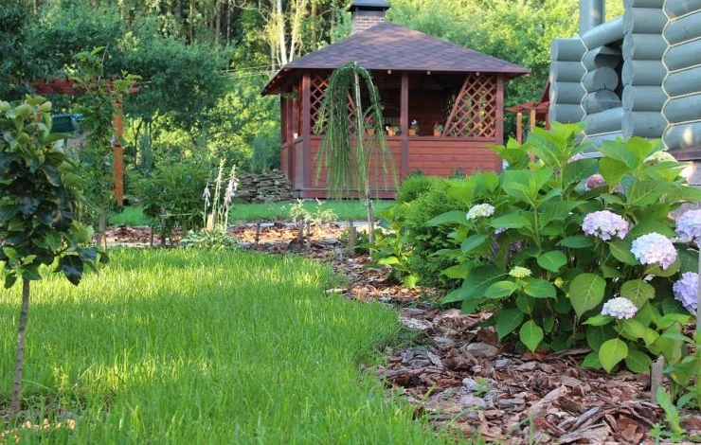
Коммуникации на участке
Проанализируйте все имеющиеся и планируемые коммуникации на участке и составьте подробную карту коммуникаций. Наряду с водопроводной системой, в доме обязательны системы водоотведения и Запланируйте водоочистки. заранее такие виды работ, как бурение скважины или обустройство системы водоснабжения.

Slide 9
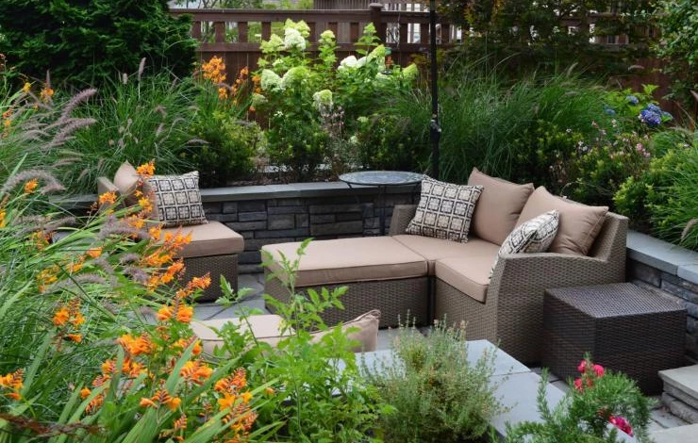
Анализ пожеланий
При анализе пожеланий нужно учитывать мнение каждого члена семьи. Лучше не торопиться и в течение нескольких дней, а то и недели, сформулировать и записать все задумки и желания. Если на участке, уже есть какие-то постройки, то обязательно нужно учитывать стиль построек и подстраивать проект под них.
Только после такой тщательной проработки участка, можно приступать к следующему этапу – это проектирование.

Slide 10

Источники информации: Ландшафтный анализ территории https://antonovsad.ru/landshaftnyy-analiz-territorii-pri-blagoustroystve-uchastka-2377

